Slide 1

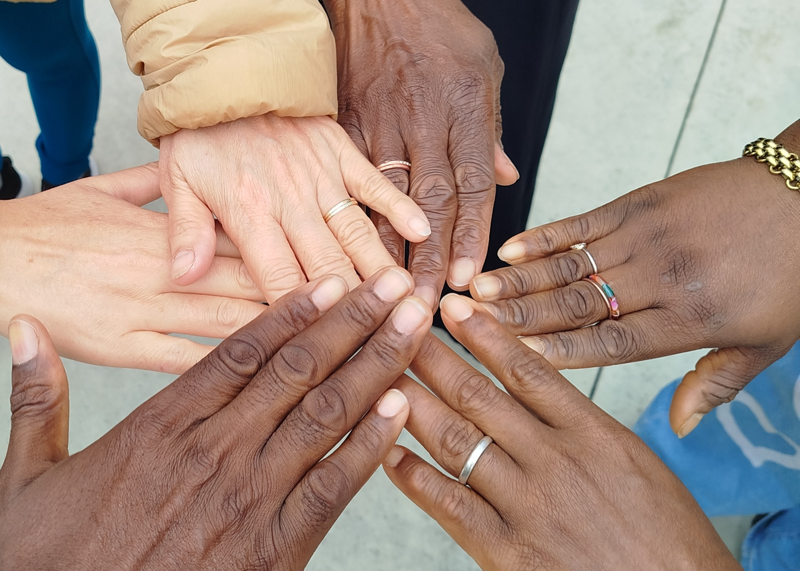
Présentation de l'association
Apprendre le français à partir
des langues d'origine des apprenant.e.s
Rencontre thématique Réseau Alpha - 26/05/26
31 rue Bobillot, 75013 Paris
https://croiseedeslangues.fr/

Slide 2
CROISÉE DES LANGUES
Rencontre thématique Réseau Alpha - 26/05/26
Nos activités
Français langue étrangère
Alphabétisation
Remise à niveau - illettrisme
Numérique et accès aux droits
Formation de formateurs
FORMATIONS
Développement d'approches pédagogiques autour du plurilinguisme et de la didactique intégrée des langues et création d’activités
Participation à des colloques
Atelier Langues en Jeux
RECHERCHE ET ATELIERS
A
ESPACE DE VIE SOCIALE
Accompagnement associatif
Accompagnement scolaire
Médiation sociale
Ateliers par et pour les jeunes
V

Slide 3

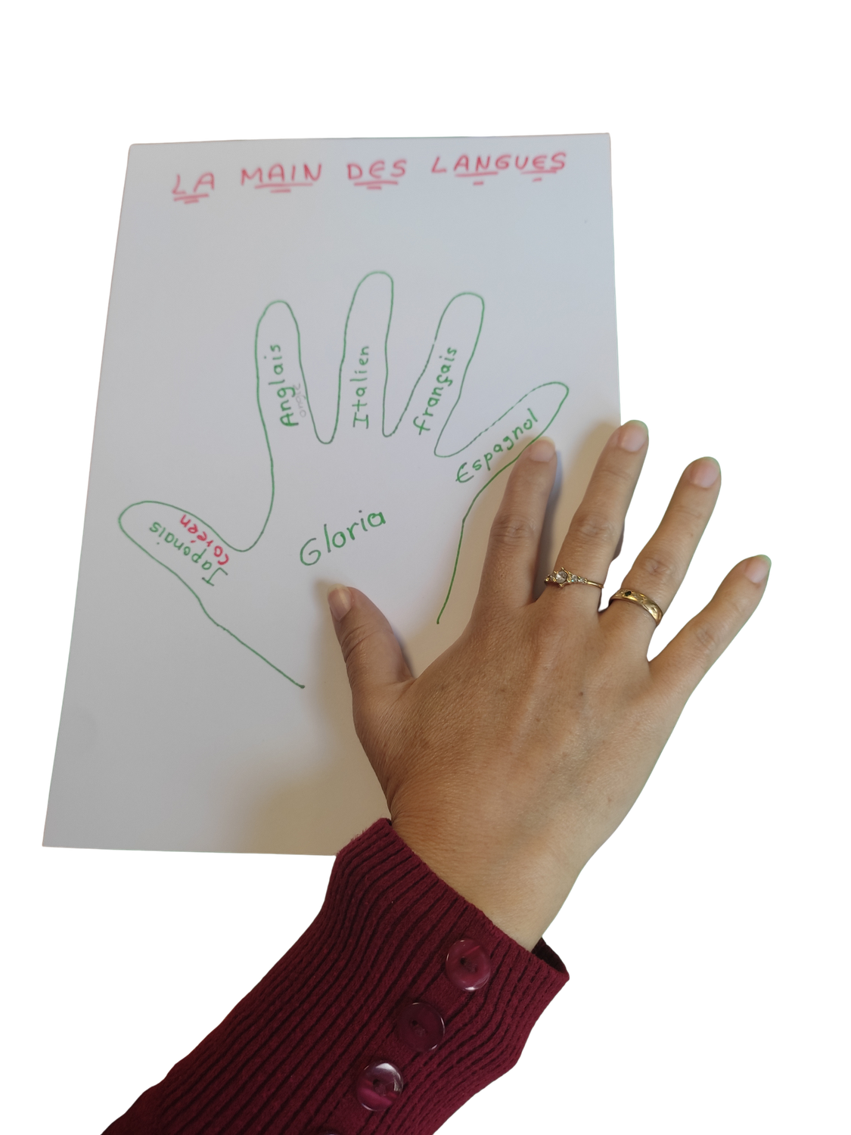
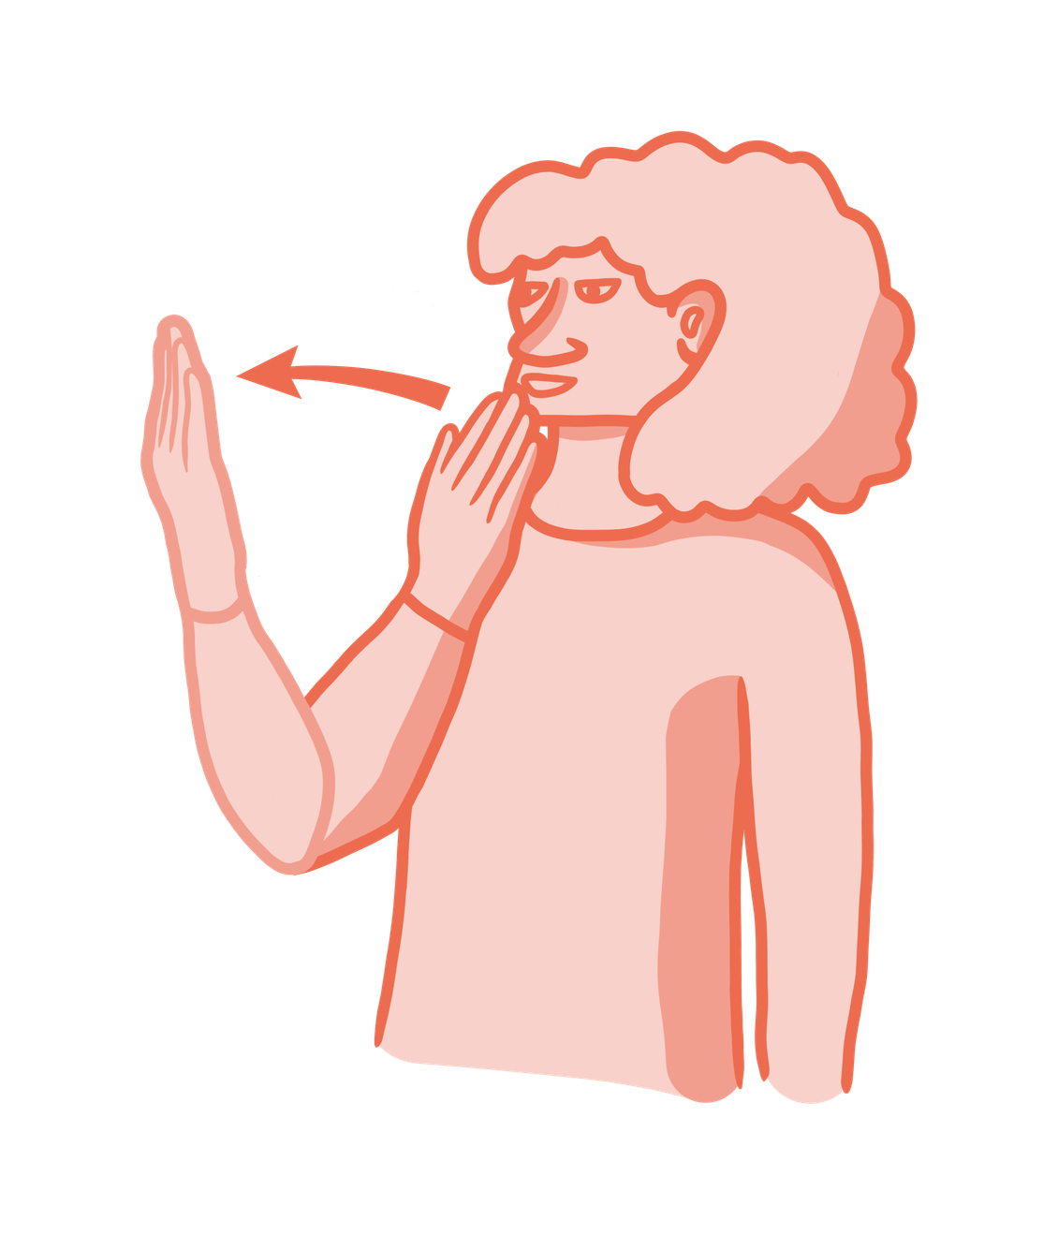
CROISÉE DES LANGUES
Rencontre thématique Réseau Alpha - 26/05/26
Valoriser les langues familiales pour renforcer l’estime de soi
Au tour des langues
La main des langues
Dans ma langue
D’après Giota Gatsi

Slide 4
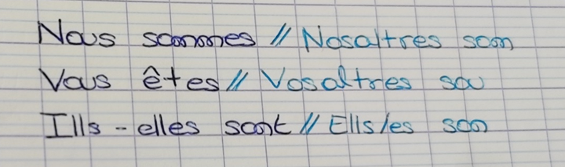
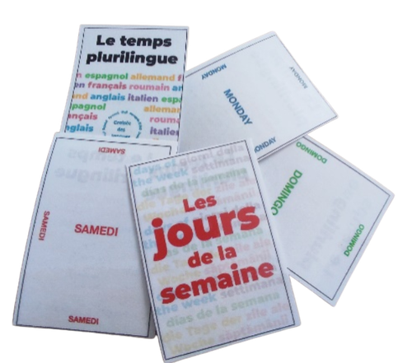



CROISÉE DES LANGUES
Rencontre thématique Réseau Alpha - 26/05/26
S’appuyer sur les langues familiales pour apprendre le français
FRANCAIS LANGUE ETRANGERE
Grammaire - conjugaison
Le temps plurilingue
Lexique

Slide 5
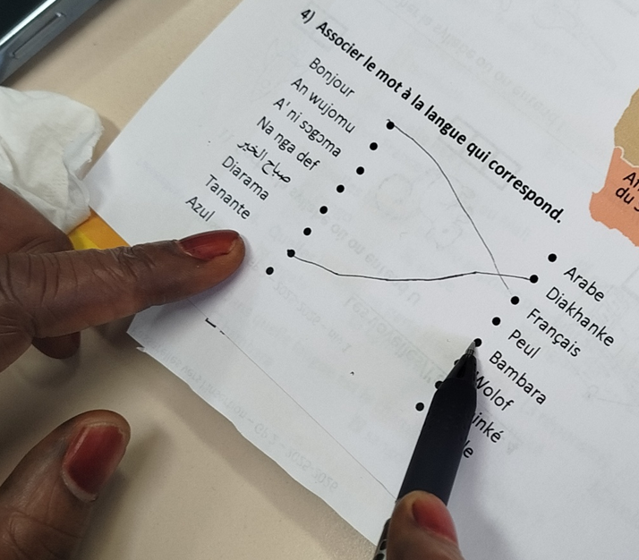
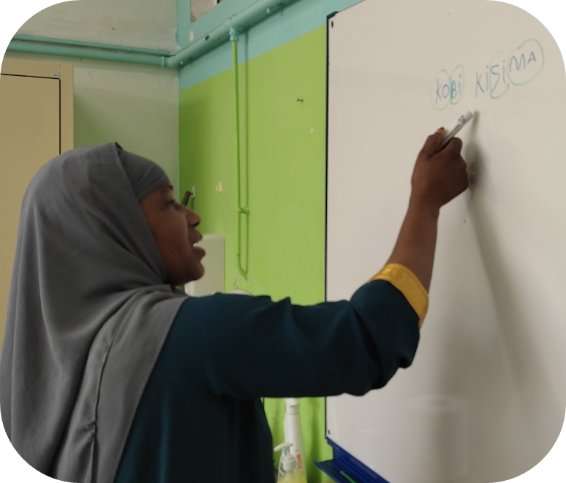
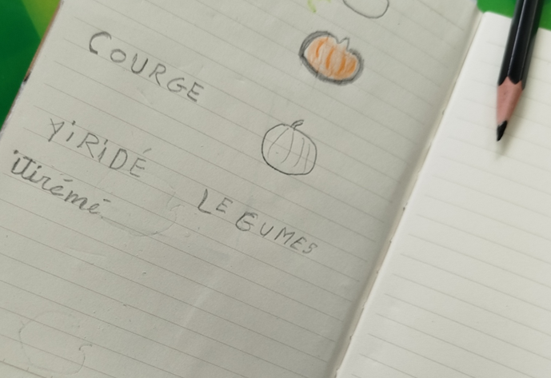
CROISÉE DES LANGUES
Rencontre thématique Réseau Alpha - 26/05/26
S’appuyer sur les langues familiales pour apprendre le français
ALPHABETISATION
Lire
Ecrire

Slide 6
CROISÉE DES LANGUES
Rencontre thématique Réseau Alpha - 26/05/26
Formation de formateurs
Les formations de formateurs s’adressent aux professionnels et aux bénévoles qui donnent des cours de français langue étrangère ainsi que d’alphabétisation.
Elles peuvent également être destinées à des enseignants, aux intervenants sociaux et ansi qu’aux professionnels de l’enfance et de la petite enfance.
FORMATIONS
  Intégrer les langues familiales dans le cours de français (1 ou 2 jours)
  Mettre en place des activités plurilingues dans sa structure
  Préparer les publics analphabètes aux examens
  Enseigner l’oral à un public débutant
  Utiliser des documents authentiques dans ses cours
A
Toutes les activités proposées lors des formations sont régulièrement utilisées dans nos cours ce qui permet aux formateurs d’adapter et de mettre à jour le contenu de la formation.
Nous pouvons également proposer des formations sur mesure sur les thématiques qui concernent notre domaine d’activité.
V

Slide 7
CROISÉE DES LANGUES
Rencontre thématique Réseau Alpha - 26/05/26
Bibliographie
•CADDEO S., JAMET M.-C., L’intercompréhension : une autre approche pour l’enseignement des langues, Hachette FLE
•LEVET D., SOARE E., ZRIBI-HERTZ A., Français et langues du monde : comparaison et apprentissage, Hachette FLE
•C. JEOFFRION, M.-F. NARCY-COMBES, Perspectives plurilingues en éducation et formation, Des représentations aux dispositifs, PUR
•H. ADAMI, Enseigner le français aux adultes migrants, Hachette FLE
•V. BIGOT, A. BRETEGNIER, M.-T. VASSEUR, Vers le plurilinguisme ? Vingt ans après, Editions des archives contemporaines
•N. MATHIS, Ecrire (entre) ses langues d’écriture, Carnets Revue électronique d’études françaises de l’APEF
•CASTELLOTTI V., La langue maternelle en classe de langue étrangère, Didactique des lagues étrangères
•EID C., PATOUMA J., Plurilinguisme et pluriculturalisme, Clé international
Sitographie
• CARAP (Cadre de référence pour les approches plurielles des langues et des cultures)
https://carap.ecml.at/Pluralisticapproaches/tabid/2681/language/fr-FR/Default.aspx
•Site internet de Langues et Grammaires du Monde
https://lgidf.cnrs.fr/langues
•Site internet d’ELODiL (Eveil au langage et à la diversité linguistique)
http://www.elodil1.com/
•Site internet d’EOLE (Education et ouverture aux langues à l’école)
http://eole.irdp.ch/eole/

Slide 8

Contact
Stéphanie DULONG, Directrice
e-mail : croiseedeslangues@gmail.com
tél : 06 09 05 70 81
31 rue Bobillot, 75013 Paris
https://croiseedeslangues.fr/

